Slide 1
Даньщин Сергей Петрович Герой Советского Союза
Указом Президиума Верховного Совета СССР от 25 марта 1943 года за образцовое выполнение боевых заданий командования на фронте борьбы с немецко-фашистским захватчиками и проявленные при этом мужество и героизм гвардии капитану Даньщину Сергею Петровичу присвоено звание Героя Советского Союза.

Slide 2
Сергей Петрович Даньщин родился 15 июля 1911 года в селе Полдневая, близ города Полевского Свердловской области в семье железнодорожника. Окончил школу пилотов гражданского воздушного флота. В Советскую армию ушел добровольцем в июле 1941 года. Воевал в авиации дальнего действия. Майор, командир эскадрильи 2-го гвардейского авиационного полка. Участвовал в разгроме сталинградской группировки немецко-фашистких войск, нанесении бомбовых ударов по военным объектам в Будапеште, Бухаресте, Берлине. Звание Героя Советского Союза получил в 31 год 25 марта 1943 года. Награжден орденами Красного Знамени и Отечественной войны I степени. Погиб 11 сентября 1943 года.

Slide 3
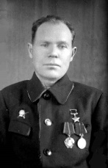
Зеленкин Егор Федорович Герой Советского Союза
Указом Президиума Верховного Совета СССР от 17 ноября 1943 года «за геройский подвиг, проявленный при форсировании реки Днепр и прочное закрепление плацдарма на западном берегу», сержанту Зеленкину Егору Фёдоровичу присвоено звание Героя Советского Союза

Slide 4
Егор Федорович Зеленкин родился в 1914 году в селе Багаряк Каслинского района Челябинской области в семье крестьянина-батрака. Русский. Окончил ФЗУ, был штукатуром-маляром.
После службы в армии работал в органах внутренних дел. В марте 1942 года снова призван в Советскую Армию. В боях с фашистскими захватчиками участвовал на Воронежском фронте. Сержант, командир расчета 82-миллиметрового миномета мотострелкового батальона 69-й мотострелковой бригады 9-го механизированного корпуса 3-й гвардейской танковой армии. Член КПСС с 1943 года. Был тяжело ранен.
Звание Героя Советского Союза присвоено 17 ноября 1943 года. Награжден орденом Красной Звезды.

Slide 5
Медведев Виктор Иванович Герой Советского Союза
Указом Президиума Верховного Совета СССР от 22 февраля 1944 года за образцовое выполнение заданий командования и проявленные мужество и героизм в боях с немецко-фашистскими захватчиками гвардии сержанту Медведеву Виктору Ивановичу присвоено звание Героя Советского Союза.

Slide 6
Виктор Иванович Медведев родился 12 апреля 1922 года в Троицке Челябинской области, проживал в селе Полдневая и в Полевском. Блестяще стрелять он научился еще у отца. Вите тогда еще не было восьми лет. Знаменитый снайпер вошел в военную литературу. Призван в армию в 1940 году и направлен на службу на Тихоокеанский флот. Виктор так бы и не узнал, что он рожден снайпером, но случай помог. Он воевал в подразделении истребителей танков. Однажды, удобно устроившись за бугорком, Виктор начал «охоту» за фашистами. Один за другим падали фашисты от метких выстрелов. Вечером комдив вызвал Виктора, но не наказал за нарушение дисциплины, а предложил пойти в снайперы. Виктор Иванович не подвел командира дивизии. Всего за годы войны он уничтожил около четырехсот фашистов. Тяжелое ранение под Варшавой вывело Медведева из строя и помешало дойти ему до Берлина. Но он не сложил оружия. Виктор Иванович в качестве командира отделения разведчиков сражался с японскими империалистами. Звание Героя Советского Союза присвоено Указом ПВС СССР 22 февраля 1944 года. Член КПСС С 1943 года. Умер 26 августа 1968 года.

Slide 7
Кологойда Николай Васильевич Герой Советского Союза
Указом Президиума Верховного Совета СССР от 22 февраля 1944 года за образцовое выполнение боевых заданий командования на фронте борьбы с немецко-фашистскими захватчиками и проявленные при этом мужество и героизм, капитану Кологойде Николаю Васильевичу присвоено звание Героя Советского Союза.

Slide 8
Герой Советского Союза Николай Васильевич Кологойда родился 14 ноября 1922 года. Воевать начал с июня 1941 года. В боях с немецко-фашисткими захватчиками участвовал на Северно-Западном и Воронежском фронтах, в Польше, Германии, дошел до Праги. Был командиром 1-о пулеметной роты 929-го стрелкового полка 254 стрелковой дивизии. Член КПСС. Звание Героя Советского Союза присвоено 22 февраля 1944 года. Награжден восемью медалями. Герой Советского Союза Н.Кологойда умер 18 сентября 1964 года. Похоронен в городе Полевском.

Slide 9
Полежаев Николай Сергеевич Герой Советского Союза
Указом Президиума Верховного Совета СССР от 27 февраля 1945 года за смелые и самоотверженные действия при переправе танкового корпуса через реку Варту, Николаю Сергеевичу Полежаеву присвоено Звание Героя Советского Союза.

Slide 10
Николай Сергеевич Полежаев родился 29 декабря 1921 года в поселке Полевском. До войны работал грузчиком и шофером. В Советскую армию призван в апреле 1941 года. В Великой Отечественной войне участвовал с начала до конца. Путь от Москвы до Берлина дошел в отдельном танковом корпусе. Был механиком-водителем танка Т-34. Беспартийный. Трижды ранен, горел в танке. Звание Героя Советского Союза присвоено 27 февраля 1945 года. Награжден орденами Отечественной войны II степени Красной Звезды, несколькими медалями.

Slide 11
Жилин Александр Иванович Герой Советского Союза
Указом Президиума Верховного Совета СССР от 15 января 1944 года за образцовое выполнение боевых заданий командования на фронте борьбы с немецко-фашистскими захватчиками и проявленные при этом мужество и героизм гвардии красноармейцу Жилину Александру Ивановичу присвоено звание Героя Советского Союза.

Slide 12
Александр Иванович Жилин родился 4 августа 1899 года в г.Советске Кировской области в семье кузнеца. В 1934-1935 годах работал в Полевском райисполкоме заведующим районным финансовым отделом. Пользовался уважением полевчан. В Советскую Армию призван в сентябре 1941 года. В боях с немецко-фашисткими захватчиками участвовал с августа 1943 года. Звание Героя Советского Союза присвоено 15 января 1944 года за отвагу и мужество, проявленные при форсировании Днепра. Награжден медалью «За отвагу». Погиб 6 марта 1944 года около местечка Купель в Хмельницкой области. Школе в селе Купель присвоено его имя.

Slide 13
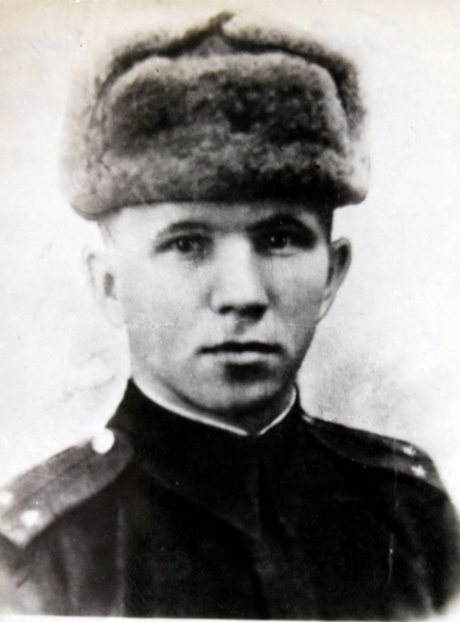
Чечулин Иван Павлович Герой Советского Союза
Указом Президиума Верховного Совета СССР от 24 марта 1945 года за мужество и героизм, проявленные на фронте борьбы с немецко-фашистскими захватчиками, гвардии техник-лейтенанту Чечулину Ивану Павловичу присвоено звание Героя Советского Союза.

Slide 14
Иван Павлович Чечулин родился 19 сентября 1918 года в деревне Чечулино, в крестьянской семье.
Жил с родителями в посёлке Верхняя Синячиха Алапаевского района, затем на станции
Участник Великой Отечественной войны с июня 1941 года.
28 июля 1944 года в составе разведгруппы вёл разведку по маршруту Шауляй - Елгава. Вместе с сапёрами под огнём противника разминировал мост через реку, чем обеспечил стремительное продвижение частей. Продолжая разведку, ворвался на окраину города Йонишкис, навёл панику, рассеял до батальона противников, захватил 3 тягача, пушку и 5 мотоциклов.
Преследуя отступающего противника, настиг колонну машин с пехотой, огнём из пулемёта уничтожил 17 машин и до 60 противников. На станции Элея обнаружил бронепоезд, который был уничтожен.
Приехал к брату в посёлок Северский, в составе города Полевской..

Slide 15
Чухарев Вячеслав Федорович Герой Советского Союза
Указом Президиума Верховного Совета СССР от 24 марта 1945 года за образцовое выполнение боевых заданий командования на фронте борьбы с немецко-фашисткими захватчиками и проявленными при этом мужество и героизм, младшему сержанту Чухареву Вячеславу Федоровичу присвоено звание Героя Советского Союза.

Slide 16
Родился 20 апреля 1926 года в деревне Конево ныне Артинского района Свердловской области в крестьянской семье. Старший радист-пулемётчик танка «Т-34» 3-го танкового батальона 117-й Унечской танковой бригады комсомолец младший сержант Вячеслав Чухарев отличился в бою у города Добеле. 19 сентября 1944 года экипаж «тридцатьчетвёрки», в состав которой входил младший сержант Чухарев, получил приказ командования: «оседлать» возвышенность и удерживать её до подхода основных сил, контролируя шоссейную дорогу, ведущую к городу. Когда танкисты начали оборудовать укрытие для своей боевой машины, огнём противника были ранены командир танк, командир орудия и заряжающий, а противники перешли в контратаку. Вячеслав Чухарев, приняв командование танком на себя, приказал механику-водителю спасать раненых, а сам один в течение трёх часов вёл огневой бой, действуя и за заряжающего и за наводчика. На неисправной машине сумел удержать высоту до подхода по подкрепления. 7 июля 1959 года погиб. Вырвавшийся на волю бык бросился на проходившую по улице девушку. В. Ф. Чухарев её спас, а себя не успел.

Slide 17
МБДОУ ПГО «Детский сад №54» Расскажите детям: ПОЛЕВЧАНЕ - Герои Советского Союза

